Slide 1
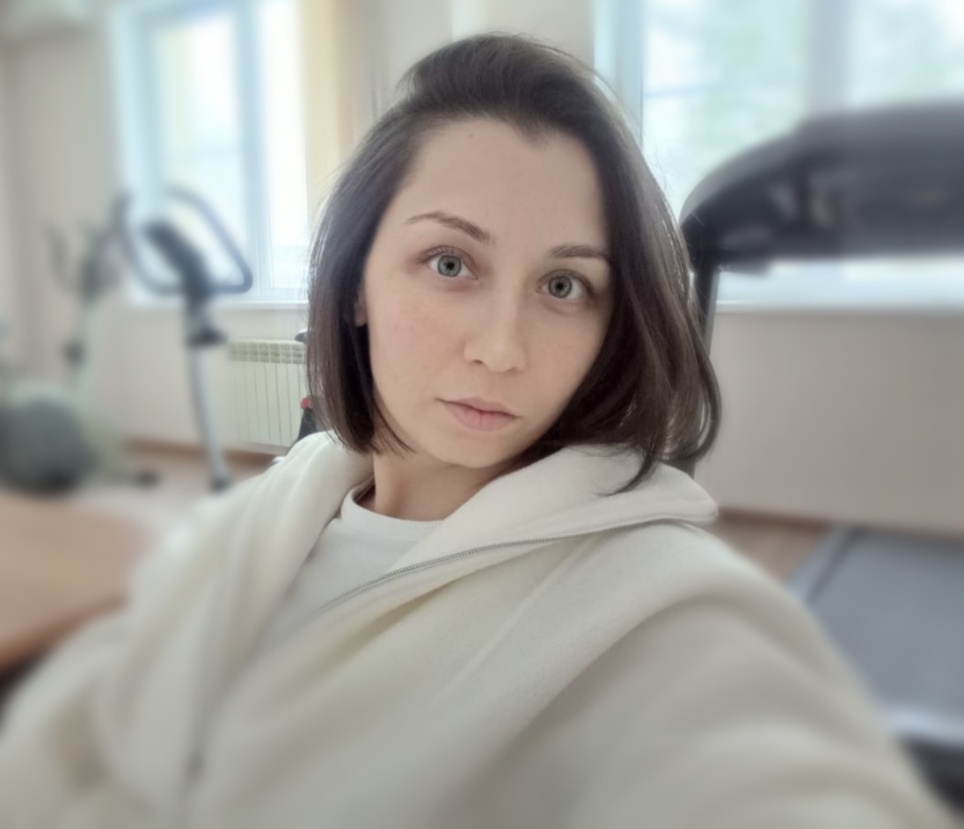
Ханты-Мансийский автономный округ-Югра
БУ ХМАО-Югры «Нижневартовский специальный круглосуточного ухода»
Программа социально-оздоровительной работы с сотрудниками БУ ХМАО-Югры "Нижневартовский специальный пансионат круглосуточного ухода" "Сибирское здоровье"
Шабалина Олеся Александровна,
инструктор по адаптивной физической культуре

Slide 2
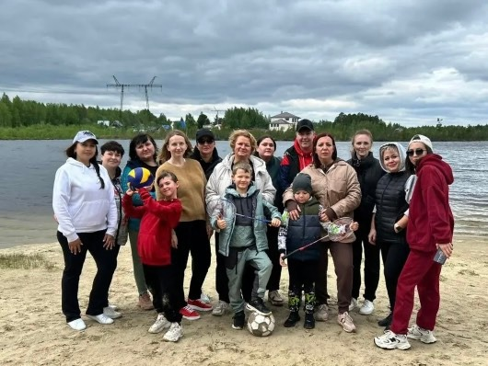
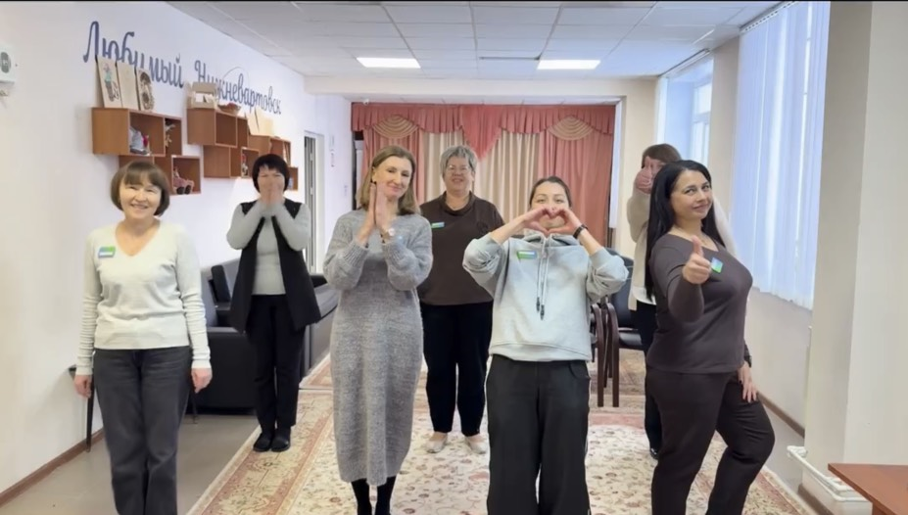
Целевая аудитория
Сотрудники учреждения

Slide 3
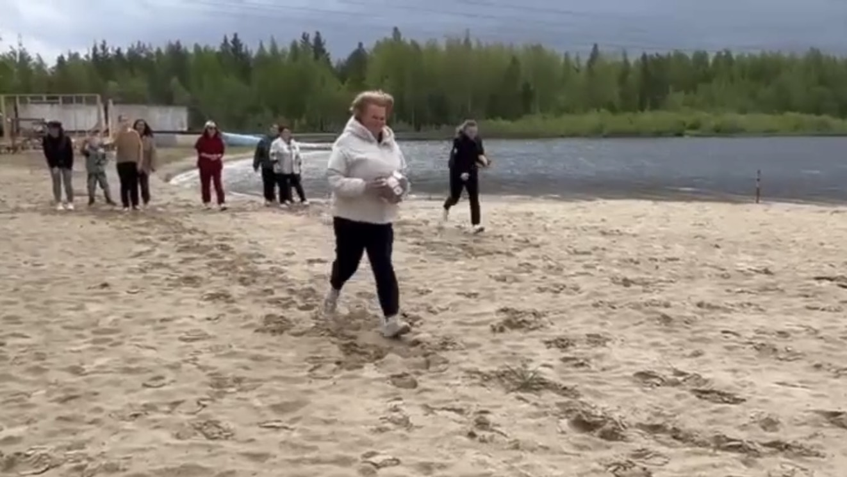
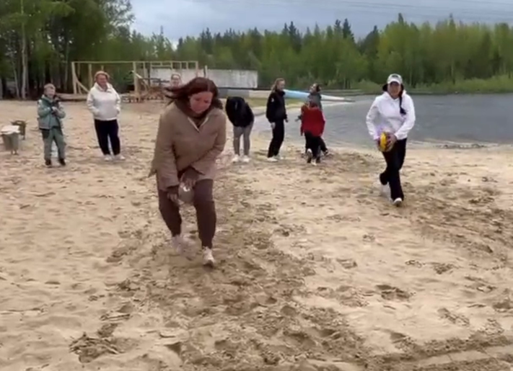
Цели программы
Сохранение и укрепление здоровья сотрудников путем создания устойчивой мотивации и потребности в сохранении своего здоровья и здоровья окружающих людей, формирования в коллективе установки на здоровый образ жизни.

Slide 4
Задачи программы
Создать благоприятные условия для психологического, физического и социального благополучия сотрудников, ведения здорового и активного образа жизни.
Организовать и провести комплекс мероприятий, направленных на формирование положительного имиджа здорового образа жизни среди работников учреждения, мотивации и потребности в сохранении своего здоровья.
Содействовать формированию ответственного отношения к своему здоровью, участию сотрудников в мероприятиях по оздоровлению и профилактике заболеваний.
Стимулировать работников к занятиям физической культурой, спортом, туризмом, формировать у них навыки здорового образа жизни.
Осуществить анализ эффективности и результативности мероприятий программы
Обобщить и распространить положительный опыт социально-оздоровительной работы.

Slide 5
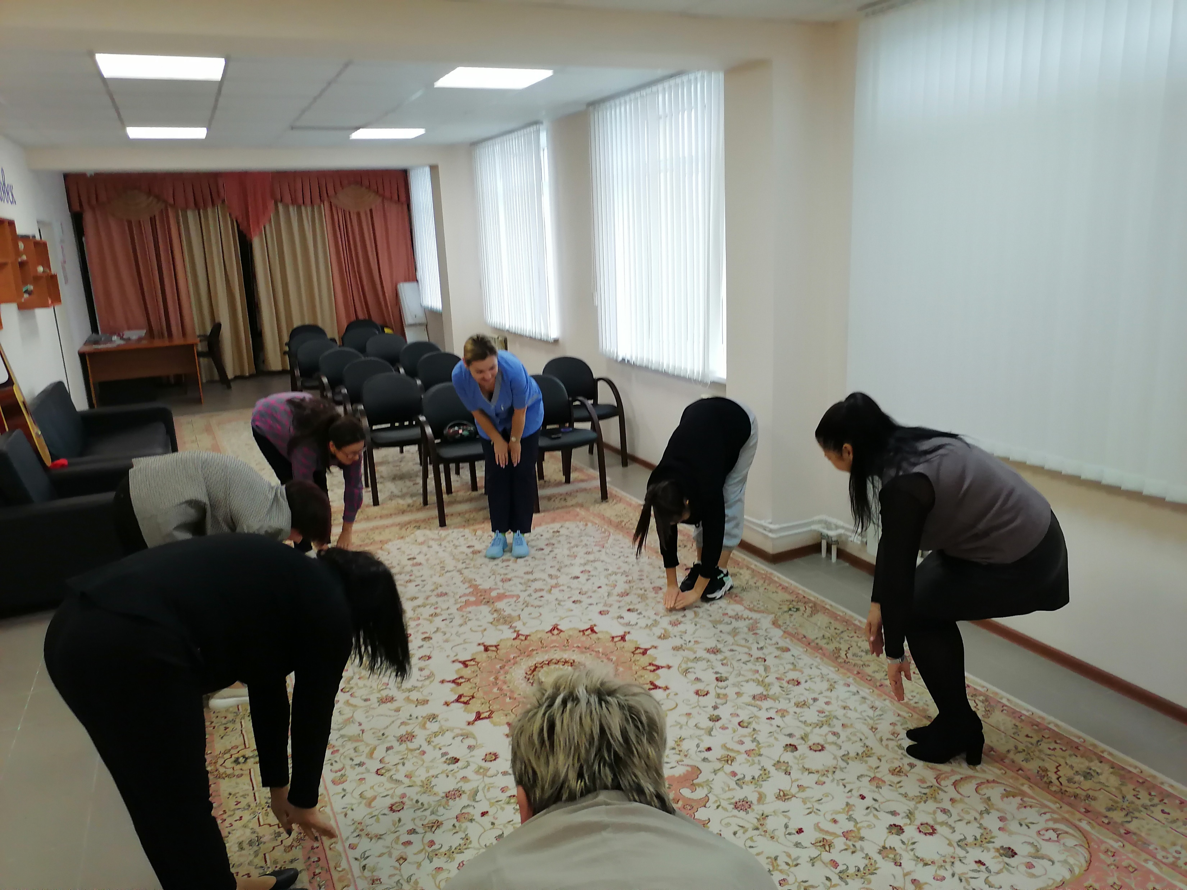
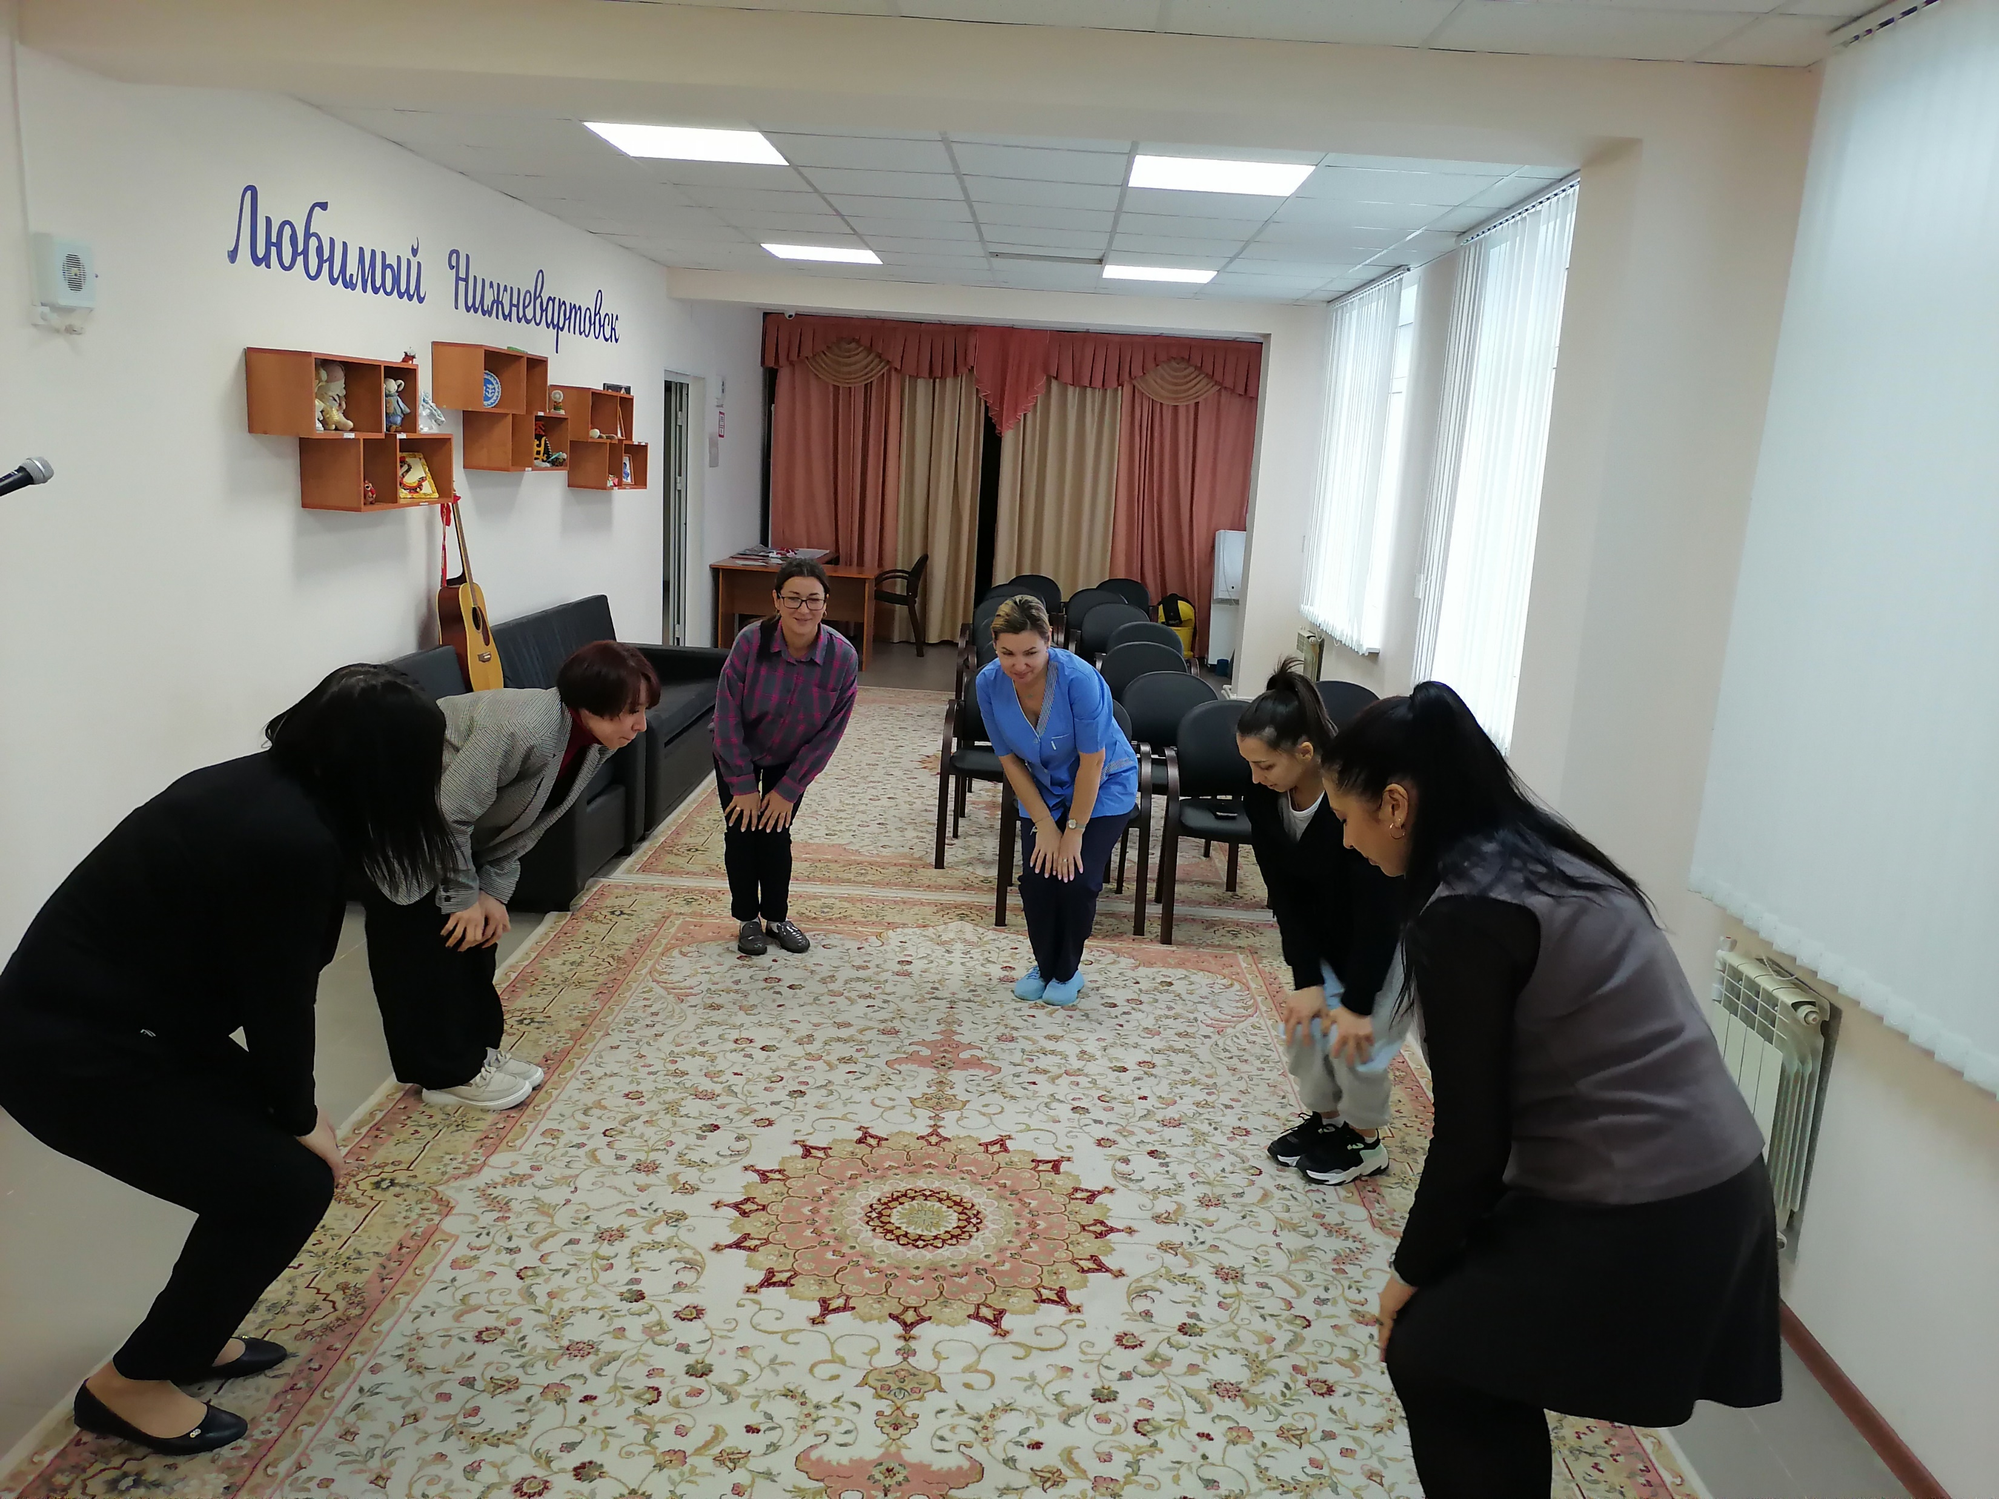
Ожидаемые результаты реализации программы социально-оздоровительной работы
Укрепление здоровья и улучшение самочувствия сотрудников.
Повышение числа работников ведущих здоровый образ жизни.
Снижение уровня профессионального выгорания сотрудников, стрессовых и конфликтных ситуаций. Повышение работоспособности и эффективности деятельности сотрудников.
Внедрение приоритета здорового образа жизни среди сотрудников. Сокращение трудопотерь по болезни.
Создание целостной системы работы по сохранению и укреплению здоровья сотрудников, профилактике заболеваний, приобщению работников к активному образу жизни.

Slide 6
Перечень программных мероприятий
Утренняя гимнастика
Спортивные состязания «Веселые старты»
Группа здоровья «Скандинавская ходьба»
АФК для сотрудников (занятия на тренажерах)
Активный час
Организация участия сотрудников в сдаче норм ГТО

Slide 7
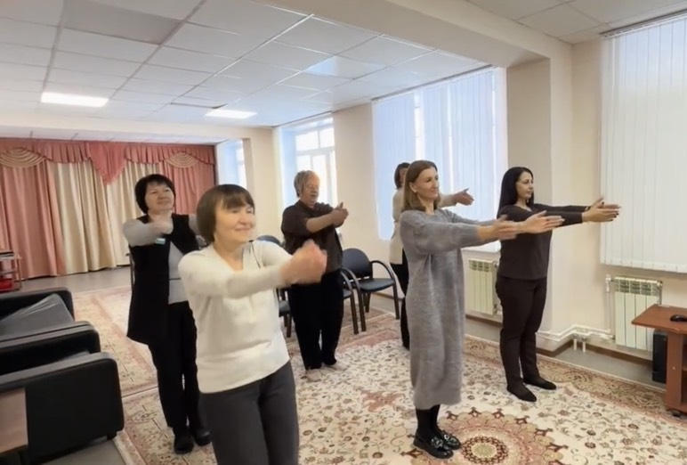
Достигнутые результаты реализации программы социально-оздоровительной работы
За время реализации программы участие в мероприятиях приняли 78% (86 чел.) сотрудников. Охват профилактическими мероприятиями (медосмотр, диспансеризация) составил 100%.
Увеличилась доля сотрудников, вовлеченных в регулярное занятие физической культурой и спортом на 16,8 %. (2023г.-25,5%, 2024г.-42,3%). Создана группа здоровья для сотрудников «Скандинавская ходьба». Охват-19 сотрудников; посещают бассейн и спортивные залы – 17 сотрудников;
Увеличилась доля сотрудников, ведущих здоровый образ жизни на 11%. (2023г.-37%, 2023г.- 48%). Отказались от курения - 5 сотрудников, изменили свой рацион питания на более здоровый -24 человека. Уровень осведомленности сотрудников о вреде курения 100% по результатам анкетирования.
Уровень удовлетворенности сотрудников условиями труда составляет 98% по результатам мониторинга.
Уровень удовлетворенности программными мероприятиями 100%.

Slide 8
Информация о публикациях о программе в средствах массовой информации
БУ «Нижневартовский специальный дом-интернат» | Методическая копилка (nvspecdom.ru)
http://nvspecdom.ru/#prettyPhoto
Одноклассники (ok.ru)
ВКонтакте (vk.com)
https://solncesvet.ru/opublikovannyie-materialyi/osobennosti-organizacii-zanyatiy-po-adap.7878483/
https://ok.ru/profile/570898291059/statuses/155338423122803
https://ok.ru/profile/570898291059/statuses/155306088971123
https://vk.com/public187365179
https://ok.ru/profile/570898291059/album/860320199539/898890253939

